Slide 2
LES VÊTEMENTS

Slide 3
UN PANTALON
GRIS

Slide 4
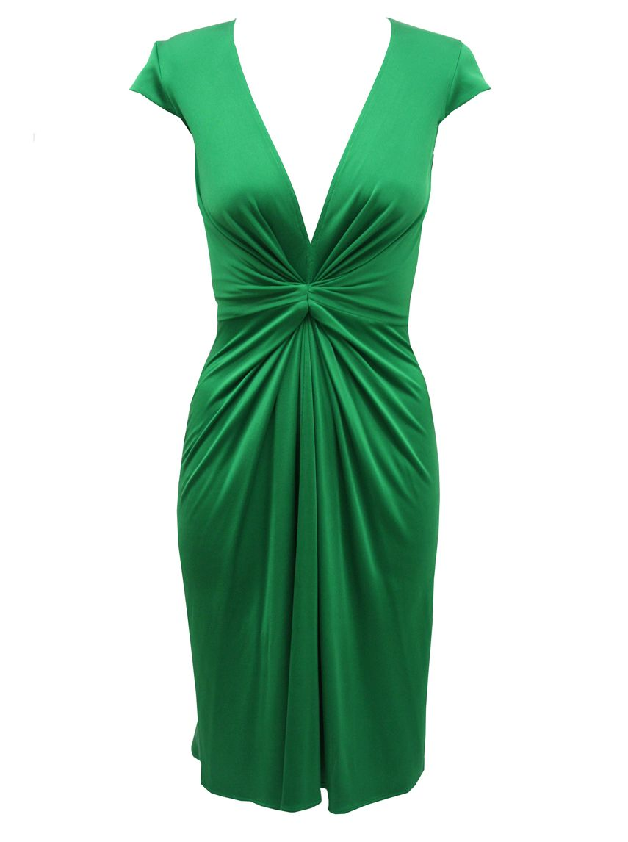
UNE ROBE
VERTE

Slide 5
UNE JUPE
JAUNE

Slide 6
UN PULL
ROUGE

Slide 7
UNE CHEMISE
BLEUE

Slide 8
DES BASKETS
MULTICOLORES

Slide 9
UNE CRAVATE
VIOLETTE

Slide 10
DES CHAUSSURES
NOIRES

Slide 11
UNE VESTE
NOIRE

Slide 12
UN T SHIRT
VIOLET

Slide 13
DES CHAUSSETTES
BLANCHES

Slide 14
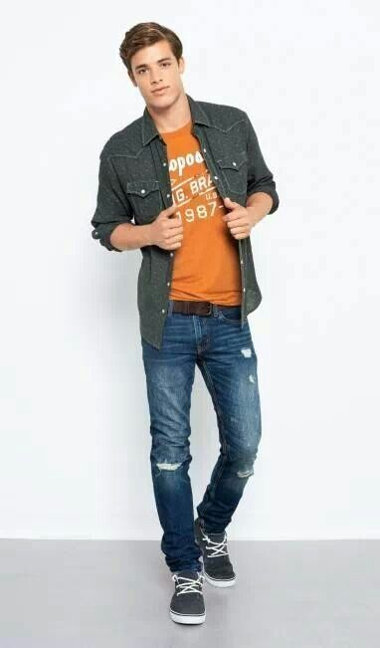
Your Task
Dress your man and lady in any colour of clothing as you wish then write a sentence underneath telling me what they are wearing – you will need to use Google translate if you have forgotten. I have written the English underneath just so you know what they say; you only have to write the French.
Example
Mon homme porte un t-shirt orange.
(My man is wearing an orange t-shirt.)
Mon homme porte une chemise grise.
(My man is wearing a grey shirt.)
Mon homme porte un jean bleu.
(My man is wearing blue jeans.)
Mon homme porte des chaussures grises.
(My man is wearing grey shoes.)
Ma dame porte une chemise crème.
Ma femme porte un manteau violet clair.
Ma dame porte un pantalon violet foncé.
Ma dame porte des chaussures marron clair.

Slide 15
